Slide 1
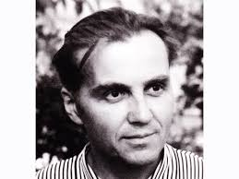
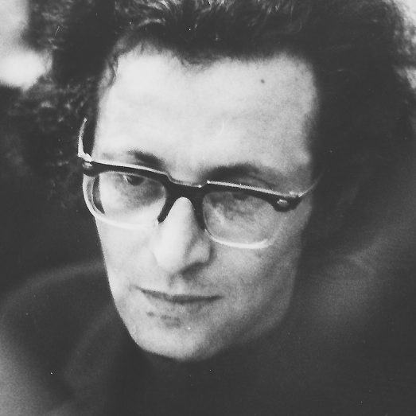
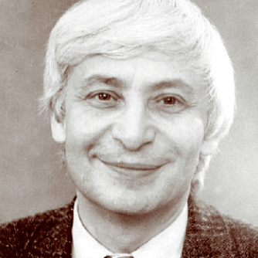
XX Соловейчиковские чтения
28.09.2018
01.10.2018
02.10.2018

Slide 2
XX Соловейчиковские чтения
Школа радости Сухомлинского 28 сентября в 12.00
Школа свободы Соловейчика 1 октября в 12.00
Школа самоопределения Тубельского 2 октября в 12.00

Slide 3
Александр Наумович ТУБЕЛЬСКИЙ
Школа самоопределения
02 октября в 12.00

Slide 4
Александр Тубельский Школа самоопределения 02 октября
Школа будущего,
построенная вместе с детьми

Slide 5
Александр Тубельский Школа самоопределения 02 октября
Право
в косую линейку

Slide 6
Александр Тубельский Школа самоопределения 02 октября
Главной современной проблемой я считаю проблему защиты ребенка от образования, как бы парадоксально это ни звучало

Slide 7
Александр Тубельский Школа самоопределения 02 октября
Уклад традиционной школы формирует внешнюю ответственность – перед учителем, родителями за плохую отметку. Однако ответственности внутренней, ответственности перед собой, ответственности как внутренней установки не учат условия многих школ.
Уклад

Slide 8
Александр Тубельский Школа самоопределения 02 октября
Демократически воспитанный человек не тот, который делает то, что хочет, а тот, который может сам ставить себе границы. Границы хорошего и плохого, границы поведения в разных ситуациях, границы между знанием и незнанием. В этом смысле и самоопределение – это умение ставить себе пределы.
Демократизация школы

Slide 9
Александр Тубельский Школа самоопределения 02 октября
Вера в собственные возможности ребенка не просто одна из ценностей нашей педагогической профессии, она, мне кажется, вообще исходный принцип самоопределения педагога по отношению к человеку. Это его философская антропология, от которой зависит все: выбор педагогической системы или создание своей системы, выбор программ, технологий и методов
Вера в ребенка

Slide 10
Александр Тубельский Школа самоопределения 02 октября
Что обычно считается «единицей» образовательного процесса? – урок. А для нас «элементарный кирпичик» – это образовательная ситуация. Она завершается тогда, когда у каждого ее участника возникли своя версия, свое представление, свой вопрос.
Урок

Slide 11
Александр Тубельский Школа самоопределения 02 октября
Научиться быть свободным можно лишь привыкая к свободе внутри себя. Учителю нужно неустанно пестовать в себе внутреннюю свободу и привычку брать на себя ответственность.
Учитель

Slide 12
Александр Тубельский Школа самоопределения 02 октября
Меня часто спрашивают: откуда вы набрали таких учителей? Да ниоткуда, они сами «сделались». Если нормальному, незатурканному учителю дать возможность свободно и творчески действовать, забыв о спущенной сверху программе, которую он обязан вдолбить в своих учеников, о соотношении двоек с пятерками, которые ему предстоит выставить в конце четверти, – такой учитель способен на чудеса.
Учитель

Slide 13
Александр Тубельский Школа самоопределения 02 октября
На вопрос о страхах я отвечу коротко: есть страх перед своей совестью. Все остальные страхи отнимают свободу учителя и портят жизнь детям.
Но как раз страх перед совестью многие предпочитают снять с себя вместе со свободой, вместе с ответственностью,
довериться учебникам и стандартам – так спокойнее.
Учитель

Slide 14
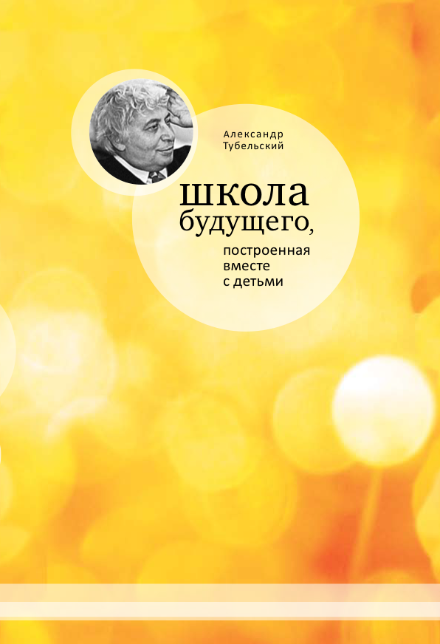
Заказать книгу
mb@1september.ru

Slide 15



Slide 16

Симон Соловейчик
«Педагогика для всех», М.: АСТ, 2018
Спрашивайте книгу во всех книжных магазинах страны и в том числе и в сетях книжной торговли:
Новый книжный
Читай-Город
Книжный лабиринт

Slide 17
Симон Соловейчик
«Педагогика для всех», М.: АСТ, 2018
Заказать книгу:
https://book24.ru/product/pedagogika-dlya-vsekh-1827352/
https://www.ozon.ru/context/detail/id/143470517/
https://www.labirint.ru/books/623298/

